Slide 1


SECTOR ELECTRÓNICA | NIVEL 4° MEDIO
MÓDULO 7
OPERACIÓN Y PROGRAMACIÓN DE EQUIPOS DE CONTROL ELÉCTRICO INDUSTRIAL
En estos documentos se utilizarán de manera inclusiva términos como: el estudiante, el docente, el compañero u otras palabras equivalentes y sus respectivos plurales, es decir, con ellas, se hace referencia tanto a hombres como a mujeres.

Slide 2

MÓDULO 7 | OPERACIÓN Y PROGRAMACIÓN DE EQUIPOS DE CONTROL ELÉCTRICO INDUSTRIAL
ACTIVIDAD 3
CONTADORES Y
OPERADORES ARITMÉTICOS

Slide 3



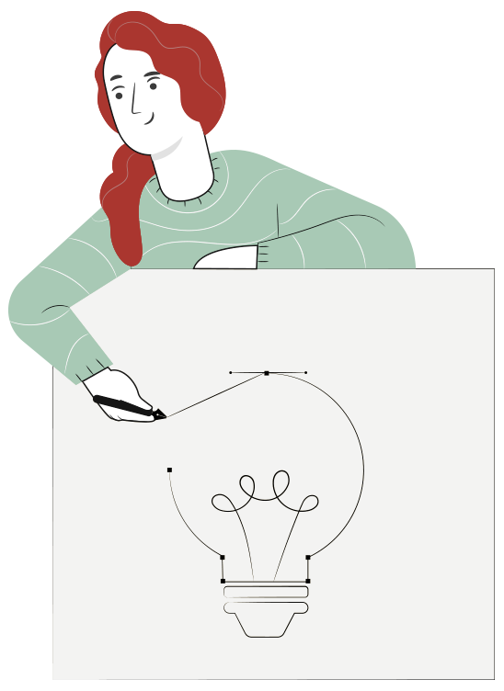
CONTADORES Y OPERADORES ARITMÉTICOS
METODOLOGÍA SELECCIONADA
APRENDIZAJE ESPERADO
Aprendizaje basado
en Problemas
Modificar programas y parámetros en equipos y sistemas eléctricos y electrónicos utilizados en control de procesos, según requerimientos operacionales del equipo o planta y la normativa eléctrica vigente.

Slide 4
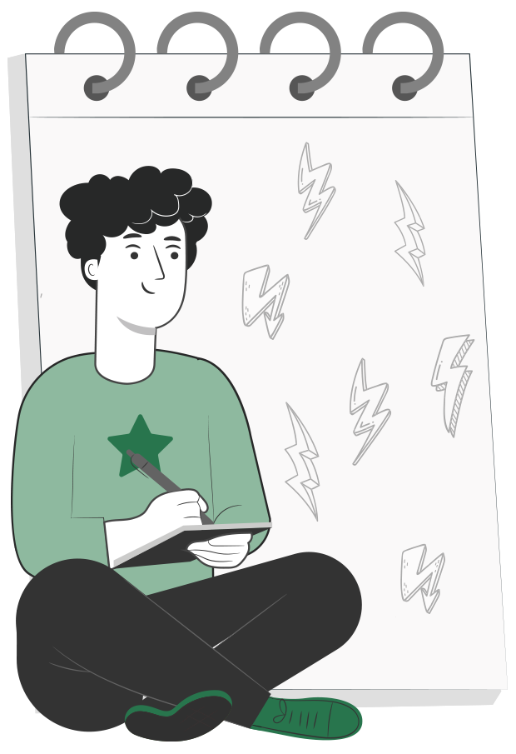
3
MENÚ DE LA ACTIVIDAD
CONTADORES Y OPERADORES ARITMÉTICOS
1
Actividad de conocimientos previos
“Tipos de Contadores en PLC”
Contadores ascendentes.
Contadores descendentes.
Tipo de datos.
Actividad ¿Cuánto hemos aprendido.?
Operadores lógicos booleanos.
Actividad Práctica
Ticket de Salida
2
3
4
5
6
7
8

Slide 5

3
ACTIVIDAD
CONOCIMIENTOS PREVIOS
CONTADORES Y OPERADORES ARITMÉTICOS
¡Ahora veamos cómo lo que ya has
aprendido refuerza y mejora lo que estás
a punto de aprender!

Slide 6
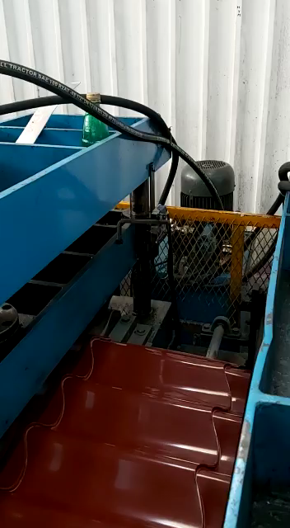
¿QUÉ SON LOS CONTADORES?
Dada la necesidad de realizar el conteo de piezas o eventos en un PLC se dispone de un bloque de programa especializado para dicha función, los contadores -como su nombre lo indica- permiten registrar el conteo de eventos (piezas, accionamientos, señales de activaciones, etc.)
Podemos dividirlos en 2 tipos principalmente: contadores incrementales o ascendentes CTU, contadores decrementales o descendentes CTD.
Aplicación práctica de conteo de piezas.

Slide 7
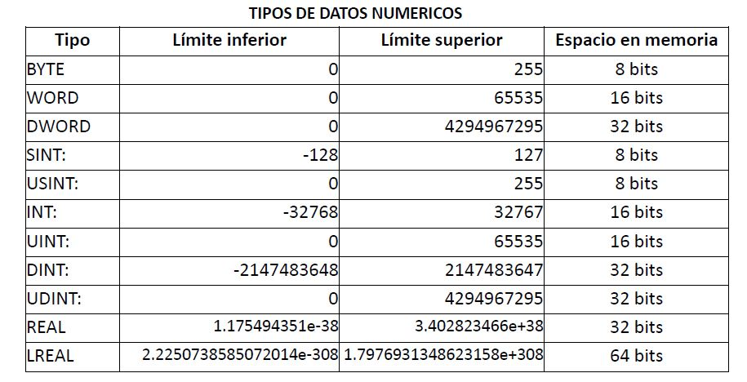
TIPOS DE DATOS

Slide 8
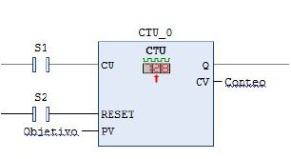
CONTADORES ASCENDENTES
El bloque de contador CTU incrementa el valor de conteo cada vez que recibe una señal en el terminal CU, una vez alcanzado el valor PV (valor final para el conteo) se activa su salida Q. Cabe señalar que tanto la señal de entrada como la de salida debe ser de 1 bit 0 ó 1 lógico.
Para regresar la cuenta a cero se debe enviar una señal atreves de S2 en el terminal de Reset.
CONTADOR INCREMENTAL

Slide 9
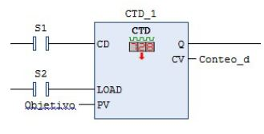
CONTADORES ASCENDENTES
El bloque de contador CTU incrementa el valor de conteo cada vez que recibe una señal en el terminal CU, una vez alcanzado el valor PV (valor final para el conteo) se activa su salida Q.
Cabe señalar que tanto la señal de entrada como la de salida debe ser de 1 bit 0 ó 1 lógico.
CONTADOR DECREMENTAL

Slide 10
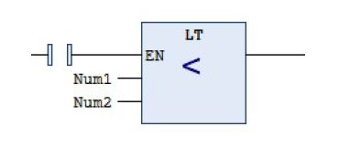

BLOQUE DE COMPARACIÓN
El bloque de comparación “LT” realiza la operación entre dos variables,
en este caso Num1 es menor que Num2, la activación para realizar la operación es mediante la entrada EN y su salida es de tipo booleana.

Slide 11

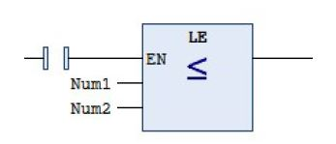
BLOQUE DE COMPARACIÓN
El bloque de comparación “LE” realiza al operación entre dos variables, en este caso cuando Num1 es menor o igual a Num2, la activación para realizar la operación es mediante la entrada EN y su salida es de tipo booleana.

Slide 12

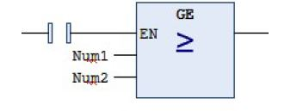
BLOQUE DE COMPARACIÓN
El bloque de comparación “GE” realiza al operación entre dos variables, cuando num1 es mayor o igual que Num2 se produce la activación de una salida de tipo booleana.

Slide 13
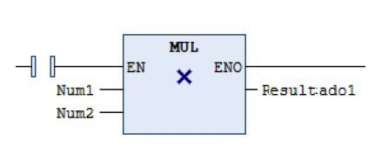
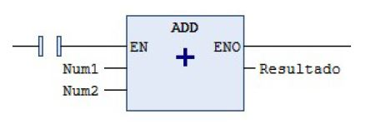
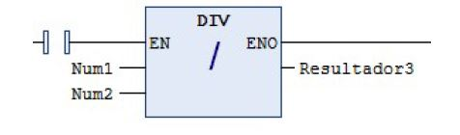
BLOQUES ARITMÉTICOS

Slide 14

MATERIAL
COMPLEMENTARIO
Antes de realizar la actividad práctica te invitamos a que revises la cápsula animada:
“Uso de protoboard”

Slide 15

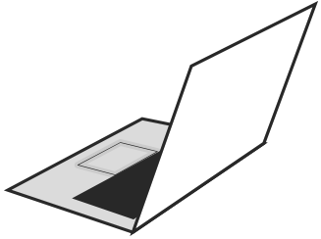

3
REVISEMOS
¿CUÁNTO APRENDIMOS?
CONTADORES Y
OPERADORES ARITMÉTICOS
¡Ahora realizaremos una actividad que resume todo lo que hemos visto! ¡Atentos, atentas!

Slide 16
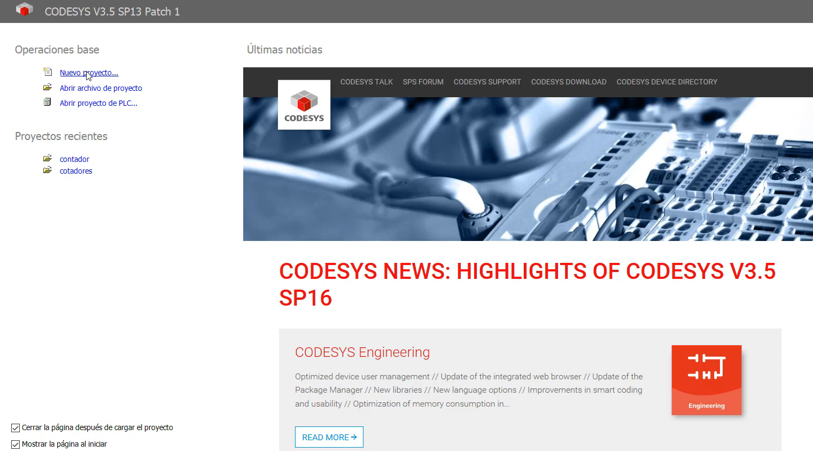
EN EL SOFTWARE

Slide 17

3
¡PRACTIQUEMOS!
ACTIVIDAD PRÁCTICA
1. Modificar programa adjunto con 4 contadores que realicen la cuenta de:
CTU – 0 a 100
CTU – 0 a 10
CTD – 5 a 0
CTD – 40 a 0
2. Realice interfaz gráfica que muestre los valores solicitados
Modificar programa adjunto con 4 contadores que realicen la cuenta de:
CTU – 0 a 100
CTU – 0 a 10
CTD – 5 a 0
CTD – 40 a 0
Realice interfaz gráfica que muestre los valores solicitados

Slide 18









ANTES DE COMENZAR LA ACTIVIDAD:
¡ATENCIÓN!
Utilizar EPPs para el autocuidado.
Manipular cuidadosamente herramientas.
Ser cuidadoso y respetuoso con los integrantes del equipo de trabajo, asegurando la integridad física de todos.
Ser ordenado con el área de trabajo.
Toda actividad debe desarrollarse bajo supervisión de la persona a cargo del taller o laboratorio.

Slide 19


ANTES DE TERMINAR:
TICKET DE SALIDA
CONTADORES Y
OPERADORES ARITMÉTICOS
¡No olvides contestar y entregar el Ticket de Salida!
¡Hasta la próxima!

